Slide 1
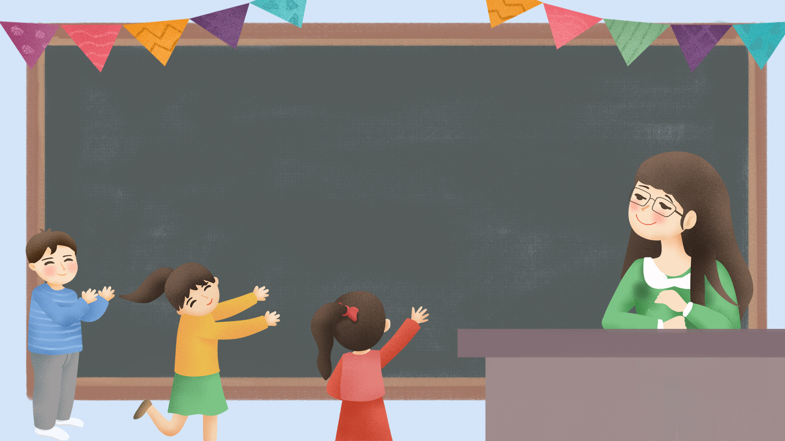
Thứ hai ngày 15 tháng 12 năm 2025
TẬP ĐỌC:
Tranh Làng Hồ
Theo Nguyễn Tuân

Slide 2
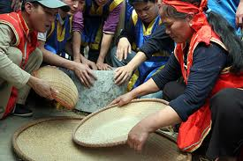
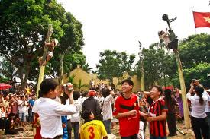
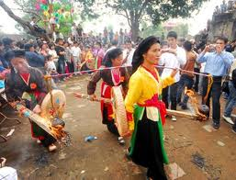
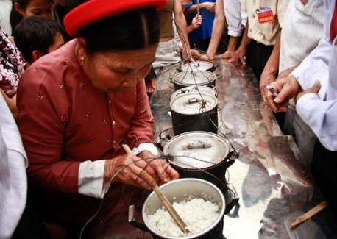
- Hoạt động nào kể trên gây ấn tượng với em nhất? Vì sao?
- Kể lại một số hoạt động diễn ra trong hội thổi cơm thi ở Đồng Vân?
*KHỞI
ĐỘNG:

Slide 3

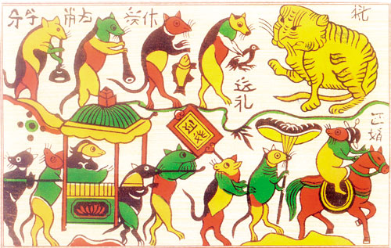

THẦY ĐỐ CÁC EM BIẾT ĐÂY LÀ BỨC TRANH ĐƯỢC VẼ Ở ĐÂU?

Slide 4
Tập đọc:
Tranh làng Hồ
(Nguyễn Tuân)

Slide 5

Bài này có thể chia làm mấy đoạn?
Bài được chia thành 3 đoạn:
+ Đoạn 1: Từ đầu đến “…hóm hỉnh và vui tươi.”
+ Đoạn 2: “Phải yêu mến……gà mái mẹ.”
+ Đoạn 3: Phần còn lại.

Slide 6

Tìm hiểu bài
Luyện đọc
Luyện đọc từ khó:
giải
thuần phác
hóm hỉnh
lợn ráy
khoáy âm dương
đen lĩnh
nhấp nhánh
thâm thúy

Slide 7
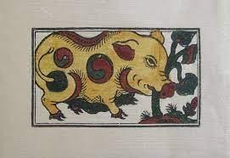

Tranh lợn ráy: tranh vẽ con lợn đứng bên bụi ráy (một thứ cây trồng ở nơi đất ẩm, gần giống cây khoai sọ, dùng làm thức ăn cho lợn)

Slide 8

Tìm hiểu bài

Slide 9

1. Kể tên một số bức tranh làng Hồ lấy đề tài trong cuộc sống hàng ngày của làng quê Việt Nam.
Notes:
Rút ra hộp thư mật là gì?

Slide 10

Trong bài viết, tác giả nhắc đến kĩ thuật tranh làng Hồ đạt đến trình độ nào?
- Tác giả nhắc đến kĩ thuật tranh làng Hồ đạt đến trình độ tinh tế.

Slide 11

3. Tìm những từ ngữ ở đoạn 2 và đoạn 3 thể hiện sự đánh giá của tác giả đối với tranh làng Hồ ?
- Tranh lợn ráy có những khoáy âm dương
-> rất có duyên
- Tranh vẽ đàn gà con
-> tưng bừng như ca múa bên gà mái mẹ.
- Kĩ thuật tranh
-> đã đạt tới sự trang trí tinh tế
-> là một sự sáng tạo góp phần vào kho tàng màu sắc của dân tộc trong hội họa
- Màu trắng điệp

Slide 12

4. Vì sao tác giả biết ơn những người nghệ sĩ dân gian làng Hồ ?
Vì các nghệ sĩ đã đem vào cuộc sống một cái nhìn thuần phát, lành mạnh, hóm hỉnh, vui tươi. Những bức tranh làng Hồ với các đề tài và màu sắc
gắn với đời sống của người dân
Việt Nam

Slide 13

+ Em hiểu nội dung chính của đoạn 2 và 3 là gì ?
Tình yêu quê hương và kỹ thuật tinh tế của những người nghệ sĩ tạo hình.

Slide 14

Nội dung
Bài văn ca ngợi và biết ơn những nghệ sĩ làng Hồ đã sáng tạo ra những bức tranh dân gian độc đáo.

Slide 15
LUYỆN ĐỌC DIỄN CẢM

Slide 16


Giữ gìn sức khỏe
Luyện đọc toàn bài
Nhận
xét
Chuẩn bị bài: Đất Nước

